Slide 1
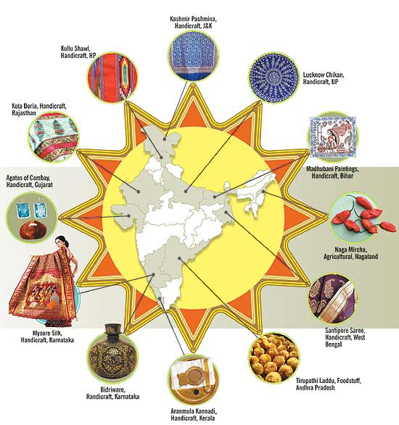
GEOGRAPHICAL INDICATORS
(GI)
i.o. CUS
Drs. Sherida Mormon
Locatie KKF
6-23- 015

Slide 2

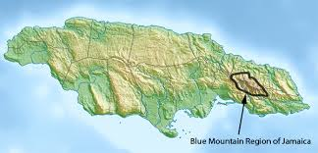
Wat is geographical indicator
Aanwijzing / indicatie welke een product identificeerd als te zijn van origine /oorsprong van een bepaalde deel van een staat/ regio of locatie binnen een bepaalde grondgebied, waarbij het product zich vanwege een bepaalde kwaliteit, reputatie of andere karacteristiek toe te schrijven is aan een geografisch gebied van oorsprong.

Slide 3
GI Schema
Toegevoegde waarde op locaal nivo
Product -kwaliteit
- Karacteristieken
- Reputatie
Connectie geografische omgeving
Wettelijke bescherming
Collectieve aanpak
Naamgeving

Slide 4

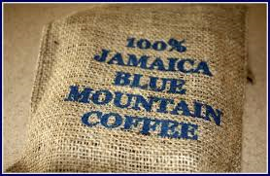
Het belang van GI - Branding
Meest effective marketing & branding strategie:
Is het linken van producten aan Land/ gebied van oorsprong / origine.
DARE TO BE SPECIAL
- Traditionele know how
locale producenten
Invloed omgevingskaracteristieke
Bio diversifiteit van een omgeving
Genetische samenstelling
- Autentieke kennis productie methoden

Slide 5
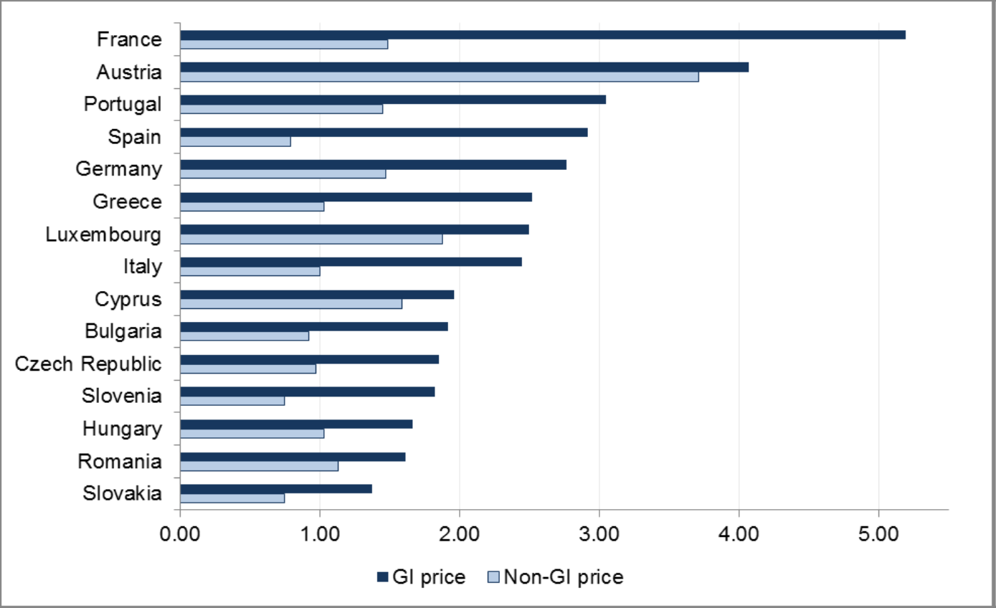
Het Economisch belang
GI –VS NON GI WIJNEN
USA & EUROPA – geschatte waarde verkopen GI producten
Meer US$ 50 Miljard
Grootste deel alcoholische dranken & wijnsoorten

Slide 6
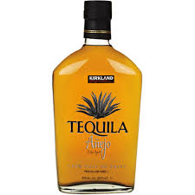

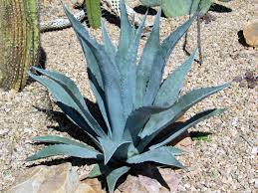
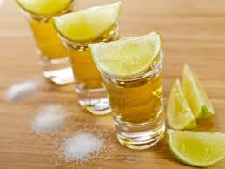
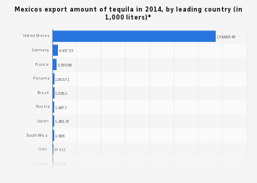
Teguilla - MEXICO
Een gedestileerde drank gemaakt van blue agave plant.
2 grote groepen: 100 % agave’ & ‘Mixtos’.
De naam tequila label kan alleen gebruikt worden specifieke
regios in Mexico en min 51 % agave.
Sales volume naar US markt kent continue groei sedert 2004 all-time high with 13.8 million 9 liter cases verkocht in 2014.

Slide 7
Prijsverschillen wijnsoorten GI en No- GI

Slide 8

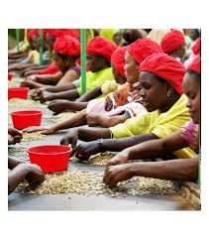
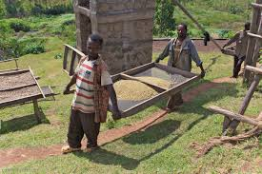
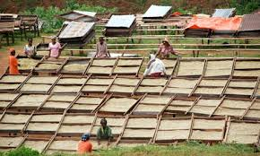
Verhoogde inkomsten lokale producenten
Before 2007 – farmers 1 US$ dollar per kg
After 2007 - farmers 6-8 US$ per kg
Expected income increase - US$ 400 miljoen – US$ 1.6 miljard

Slide 9
RURALE ONTWIKKELING
Toename locaal inkomen
Vergroting Werkgelegen
heid
Branding gebied
Milieu behoud
Traditie en cultuur
Behoud traditionele verwerking
Toerisme & gastronomie
Behoude traditionele methoden
Versterk concurrentie vermogen
India
Darjeeling thee . 10.000 ton productie
Meer dan 52000 full timers
Morrocco
Argaine olie - 100 cooperaties – 3000 leden : productie 125 liter per vrouw

Slide 10
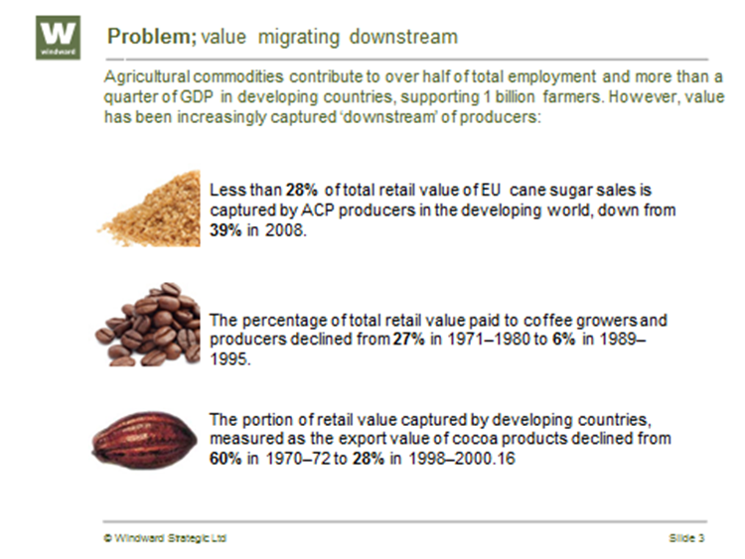

Slide 11
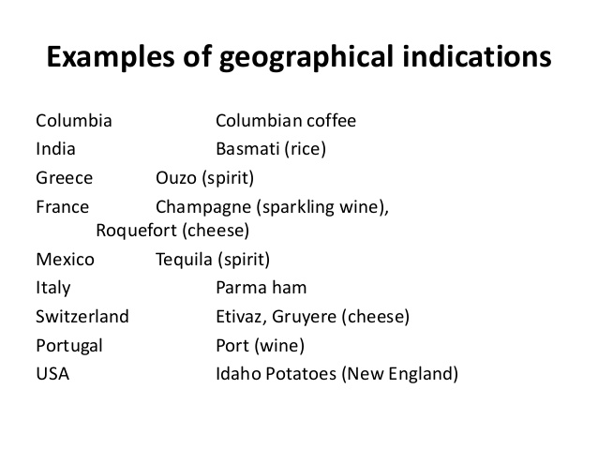


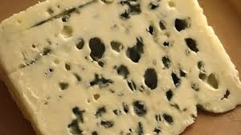
Producten vallen onder GI
Agrarische producten
Wijnsoorten en alcoholische dranken
Handicraft
Industriele producten

Slide 12
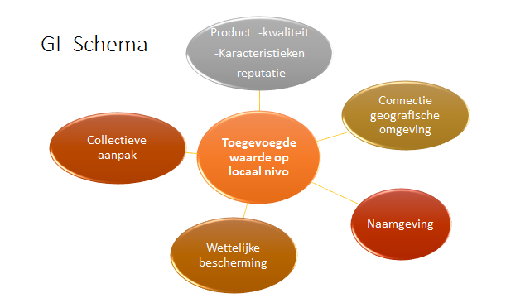
BEPALING GI
Volleddig wetenschappelijke beschrijving:
Product bestanddelen ( technisch), productie methode ; varieteit plant/dier; traditionele productie proces; gebruiken
Duidelijke grenzen gebied, administratief & geografisch, milieu omst. Klimaat. Link met traditionele gebruiken
Strategische marketing
Value chain analyse
&
“Mapping”
Interne organisatie stroomlijnen
(participatieve aanpak)
Controle mechanismen inbouwen
Overheids instanties/ regionalle instanties
( WIPO)
controle systeem
Specifieke naamsbepaling kenmerkend oorsprong product

Slide 13

Voorwaarden
Sterke overheids structuren
Land moet minimaal een duidelijk en
transparant en functioneel GI registratie systeem hebben
Wetgeving in place
Goede controle mechanismen
Product/ productie proces moet zich vanwege specifieke eigenschappen (geografische e.a) duidelijk kunnen onderscheiden.

Slide 14
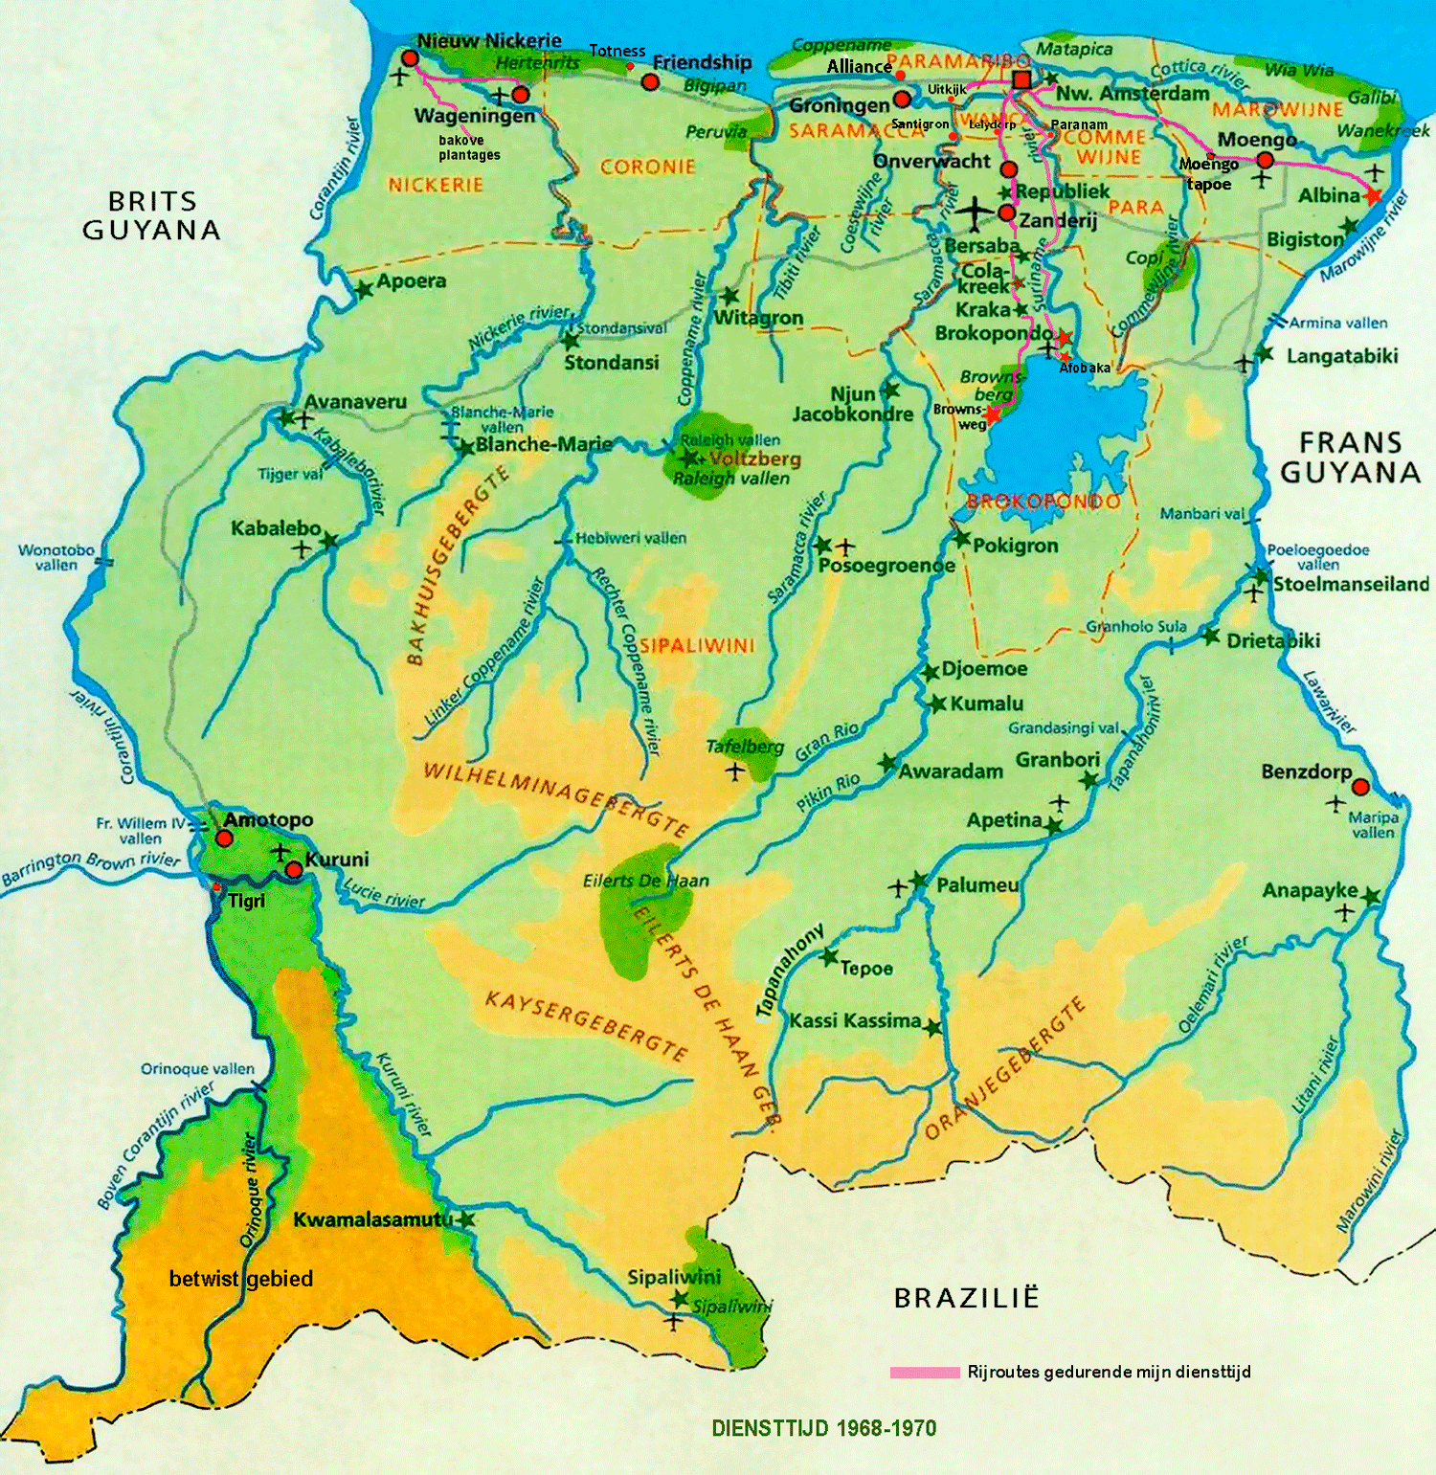
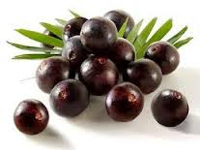
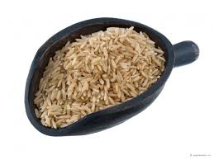
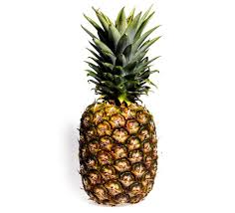
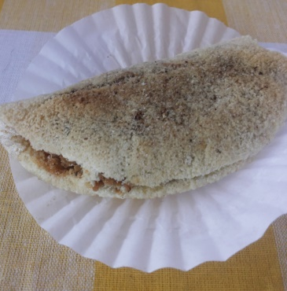
Questions ?

Slide 15


